Slide 1
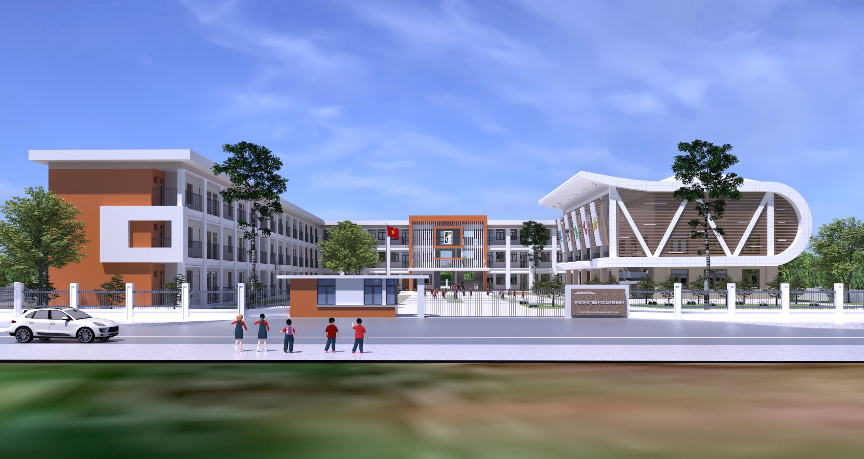
Tập làm văn - LỚP 4
Trường Tiểu học Long Biên

Slide 2
Khởi động

Slide 3
Thế nào là miêu tả ?
Miêu tả là vẽ lại bằng lời những đặc điểm nổi bật của cảnh, của người, của vật để giúp người nghe, người đọc hình dung được các đối tượng ấy.

Slide 4
Tập làm văn
Cấu tạo bài văn miêu tả đồ vật

Slide 5
1
Nắm được cấu tạo bài văn miêu tả đồ vật, các kiểu mở bài, kết bài, trình tự miêu tả trong thân bài.
Yêu cầu cần đạt
2
Biết vận dụng kiến thức đã học để viết mở bài, kết bài cho bài văn miêu tả đồ vật
3
Rèn tính cẩn thận, nghiêm túc, tích cực trong học tập
Notes:
C

Slide 6
Nhận xét

Slide 7
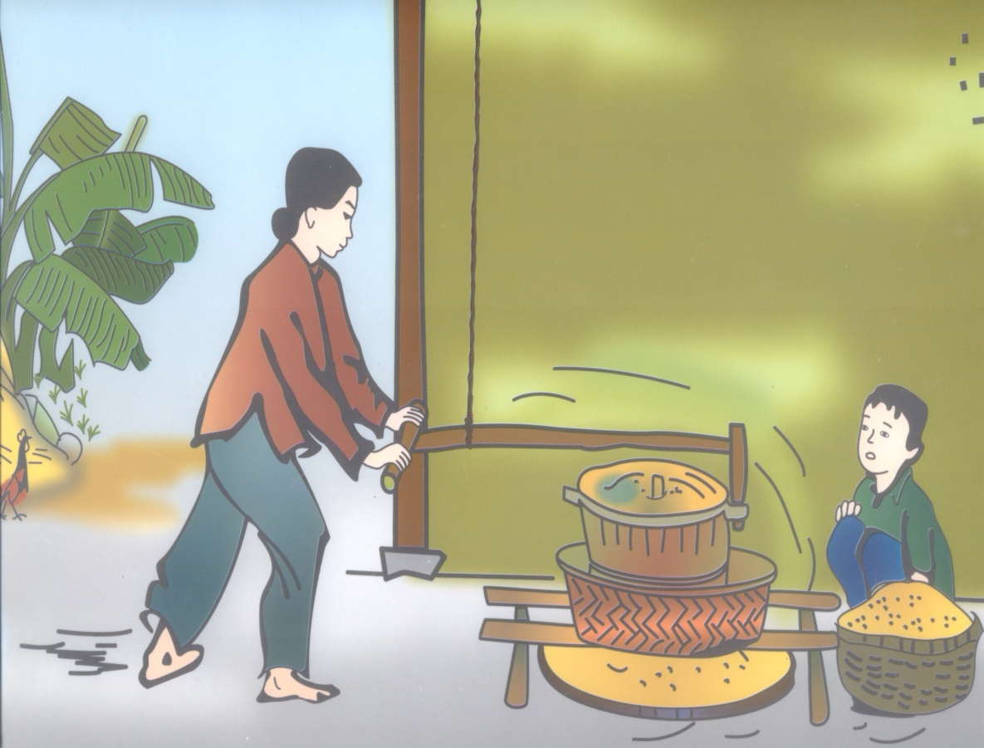
Thứ sáu ngày 9 tháng 12 năm 2021
Tập làm văn
Cấu tạo bài văn miêu tả đồ vật
I.Nhận xét
Đọc bài văn sau và trả lời câu hỏi:
Cái cối tân

Slide 8
Cái cối tân
Cái cối xinh xinh xuất hiện như một giấc mộng, ngồi chễm chệ giữa gian nhà trống.
U gọi nó là cái cối tân. Cái vành, cái áo đều làm bằng nan tre. Hai cái tai nó bằng tre già màu nâu. Mỗi tai có một cái lỗ tròn xoe. Lúc nào, tai cũng tỉnh táo để nghe ngóng. Cối có hai hàm răng bằng gỗ dẻ. U gọi là dăm. Răng nó nhiều, ken vào nhau. Vậy nên, người ta nói “chật như nêm cối”. Nói đến cối lại phải nói đến cần. Cái cần dài bằng tre đực vàng óng. Đầu cần là củ tre, có cái chốt. Cái chốt bằng tre mà rắn như đanh, móc vào tai cối. Từ chỗ tay cầm có cái thừng buộc vào xà nhà. Đẩy đi kéo lại cối kêu ù ù.
Chọn được ngày lành tháng tốt, u đong một gánh thóc vàng ươm về. Đổ vào lòng cối, u xay thử. Từ xung quang cối, gạo lẫn trấu chảy xuống vành rào rào như mưa. U vốc ra một nắm, tải ra, thổi phù phù. Cả vốc gạo chỉ lỏi vài hạt thóc. U gật đầu nói: “Cối tuy mới, chửa thuần nhưng mà nó xay được thế này là nhất đấy!” Cứ thế ngày lại ngày qua, đêm đêm tôi xay lúa với u. Đêm đêm tiếng cối ù ù vui cả xóm...
Cái cối xay cũng như những đồ dùng đã sống cùng tôi – cái võng đay, cái chiếu manh, cái mâm gỗ, cái giỏ cua, cái chạn bát, cái giường nứa… - tất cả, tất cả chúng nó đều cất tiếng nói: “Chúng tôi được sống cùng với tuổi thơ anh. Chúng tôi hoàn toàn không muốn nhờ vả anh cái gì. Chúng tôi chỉ muốn theo dõi từng bước anh đi…”
Theo Duy Khán

Slide 9
Ngày xưa, cách đây hơn bốn chục năm, ở nông thôn chưa có điện, chưa có máy xay xát như hiện nay nên người ta dùng cối xay tre để xay lúa. Hiện nay, một số gia đình nông thôn ở miền Bắc và miền Trung vẫn còn chiếc cối xay bằng tre giống như thế này.

Slide 10
Tập làm văn
Cấu tạo bài văn miêu tả đồ vật
I.Nhận xét
1.Đọc bài văn và trả lời câu hỏi:
Bài văn tả cái gì?
Bài văn tả cái cối xay gạo bằng tre.

Slide 11
I/ Nhận xét
Bài văn được chia làm mấy đoạn?
Bài văn được chia làm 4 đoạn.
Đoạn 1: Cái cối xinh xinh . . . gian nhà trống.
Đoạn 2: U gọi nó là cái cối tân . . . cối kêu ù ù.
Đoạn 3: Chọn được ngày lành . . . vui cả xóm.
Đoạn 4: Cái cối xay . . .theo dõi từng bước anh đi.

Slide 12
b) Tìm các phần mở bài, kết bài. Mỗi phần ấy nói lên đều gì ?
Mở bài:(Đoạn 1) Cái cối xinh xinh xuất hiện như một giấc mộng, ngồi chễm chệ giữa gian nhà trống.
-> Giới thiệu về cái cối xay.
Kết bài: ( Đoạn 4) Cái cối xay cũng như những đồ dùng đã sống cùng tôi - cái võng đay, cái chiếu manh, cái mâm gỗ, cái giỏ cua, cái chạn chén, cái giường nứa,...-tất cả, tất cả chúng nó đều cất tiếng nói: “ Chúng tôi được sống cùng với tuổi thơ anh. Chúng tôi hoàn toàn không muốn nhờ vả anh cái gì. Chúng tôi chỉ muốn theo dõi từng bước anh đi...”
-> Tình cảm của bạn nhỏ với các đồ dùng trong nhà.

Slide 13
Phần mở bài dùng giới thiệu đồ vật được miêu tả. Phần kết bài thường nói đến tình cảm, sự gắn bó thân thiết của người với đồ vật đó hay ích lợi của đồ vật ấy.
c) Các phần mở bài, kết bài đó giống với những cách mở bài,
kết bài nào đã học ?
-> Giống kiểu mở bài trực tiếp và kết bài mở rộng trong văn kể chuyện.
Thế nào là mở bài trực tiếp?
Mở bài trực tiếp là giới thiệu ngay đồ vật sẽ tả là cái cối tân.
Thế nào là kết bài mở rộng?
Kết bài mở rộng là bình luận thêm về đồ vật.

Slide 14
d) Phần thân bài tả cái cối theo trình tự như thế nào ?
Phần thân bài tả hình dáng cái cối theo trình tự từ bộ phận lớn đến bộ phận nhỏ, từ ngoài vào trong, từ phần chính đến phần phụ, cái vành, hai cái tai, hàng răng côi, cần cối, đầu cần, cái chốt, dây thừng buộc cần và tả công dụng của cái cối: dùng đẻ xay lúa, tiếng cối làm vui cả xóm.

Slide 15
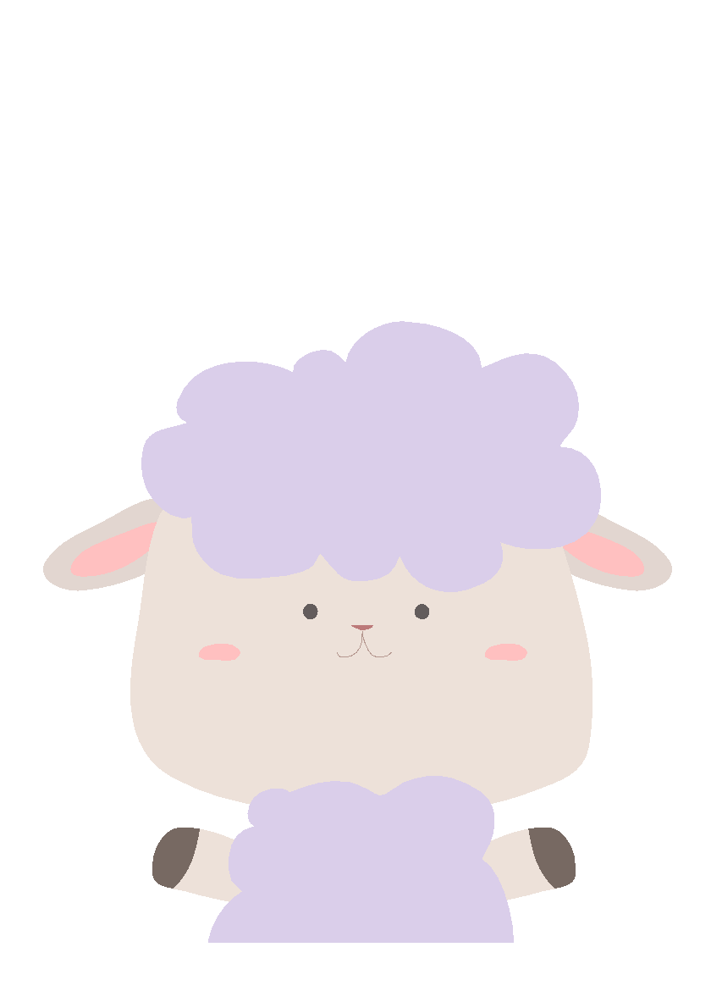
d) Phần thân bài tả cái cối theo trình tự như thế nào?
Đoạn 2.
bộ phận lớn bộ phận nhỏ
* Tả hình dáng cái cối.
từ ngoài vào trong
phần chính phần phụ
cái vành
cái áo
hai cái tai
lỗ tai
hàm răng cối
dăm cối
đầu cần
cái chốt
dây thừng
cần cối
Đoạn 3.
* Tả công dụng của cái cối.

Slide 16
Cái vành
Cái áo
Hình dáng
Hai cái tai
Lỗ tai
Hàm răng cối
Dăm cối
Đầu cần
Thân bài
Cái cần
Cái chốt
Dây thừng buộc cối
Xay lúa
Công dụng
Tiếng cối làm vui cả xóm

Slide 17
9. dây thừng
6. cần cối
8. cái chốt
7. đầu cần
3. cái tai
4. lỗ tai
2. cái áo
5. hàm răng
1. cái vành

Slide 18
Để miêu tả cái cối tác giả đã sử dụng những biện pháp nghệ thuật nào ?
Những hình ảnh so sánh
- Chật như nêm cối.
- Cái chốt bằng tre mà rắn như đanh.
Những hình ảnh nhân hóa
- Tai cũng tỉnh táo để nghe ngóng.
Tất cả chúng nó đều cất tiếng nói.

Slide 19
Trong khi miêu tả cái cối, tác giả đã dùng những hình ảnh so sánh nhân hóa thật sinh động: chật như nêm cối, cái chốt bằng tre mà rắn như đanh, cái tai tỉnh táo để nghe ngóng, cái cối xay, cái võng đay, cái chiếu manh, cá mâm gỗ, cái giỏ cua, cái chạn bát, giường nứa, … tất cả, tất cả chúng nó đều cất tiếng nói … Tác giả đã quan sát cái cối xay gạo bằng tre rất tỷ mỷ, tinh tế bằng nhiều giác quan. Nhờ sự quan sát tỉ mỉ, tinh tế ấy với cách sử dụng linh hoạt các biện pháp tu từ so sánh và nhân hóa trong bài làm cho bài văn miêu tả cái cối xay gạo chân thực mà sinh động.

Slide 20
1. Bài văn: Cái cối tân
Mở bài
Cái cối xinh xinh xuất hiện như một giấc mộng, ngồi chễm chệ giữa gian nhà trống.
U gọi nó là cái cối tân. Cái vành, cái áo đều làm bằng nan tre. Hai cái tai nó bằng tre già màu nâu. Mỗi tai có một cái lỗ tròn xoe. Lúc nào tai cũng tỉnh táo để nghe ngóng. Cối có hai hàm răng bằng gỗ dẻ. U gọi là dăm. Răng nó nhiều, ken vào nhau. Vậy nên người ta nói “chật như nêm cối”. Nói đến cối lại phải nói đến cần. Cái cần dài bằng tre đực vàng óng. Đầu cần là củ tre, có cái chốt. Cái chốt bằng tre mà rắn như đanh, móc vào tai cối. Từ chỗ tay cầm có cái thừng buộc vào xà nhà. Đẩy đi kéo lại, cối kêu ù ù.
Chọn được ngày lành tháng tốt, u đong một gánh thóc vàng ươm về. Đổ vào lòng cối, u xay thử. Từ xung quanh cối, gạo lẫn trấu chảy xuống vành rào rào như mưa. U vốc ra một nắm, tãi ra, thổi phù phù. Cả vốc gạo chỉ lõi một vài hạt thóc. U gật đầu nói: “Cối tuy mới, chửa thuần nhưng mà nó xay được thế này là nhất đấy !” Cứ thế ngày lại ngày qua, đêm đêm tôi xay lúa với u. Đêm đêm tiếng cối ù ù vui cả xóm.
Cái cối xay cũng như những đồ dùng đã sống cùng tôi – cái võng đay, cái chiếu manh, cái mâm gỗ, cái giỏ cua, cái chạn bát, cái giường nứa… - tất cả, tất cả chúng nó đều cất tiếng nói: “Chúng tôi được sống cùng với tuổi thơ anh. Chúng tôi hoàn toàn không muốn nhờ vả anh cái gì. Chúng tôi chỉ muốn theo dõi từng bước anh đi…”
Thân
bài
Kết bài

Slide 21
Tập làm văn
Cấu tạo bài văn miêu tả đồ vật
I.Nhận xét
Bài: Cái cối tân
Mở bài( Đoạn 1) - Giới thiệu ngay đồ vật được miêu tả là cái cối. (Mở bài trực tiếp)
Thân bài( Đoạn 2) - Tả đặc điểm hình dáng cái cối.
( Đoạn 3) - Tả công dụng của cái cối.
Kết bài( Đoạn 4) - Nêu phần kết bài có bình luận thêm về tình cảm của bạn nhỏ với các đồ dùng trong nhà. (Kết bài mở rộng)

Slide 22
Thứ tư, ngày 29 tháng 11 năm 2017
Tập làm văn
Cấu tạo bài văn miêu tả đồ vật
2. Theo em, khi tả một đồ vật, ta cần tả những gì ?
Tả bao quát toàn bộ đồ vật.
Khi miêu tả
Tả những bộ phận có đặc điểm nổi bật.
Thể hiện tình cảm với đồ vật.

Slide 23
Để miêu tả cái cối tác giả đã sử dụng những biện pháp nào ?
So sánh
Nhân hóa
Chật như nêm cối.
- Cái chốt bằng tre mà rắn như đanh.
- Tai cũng tỉnh táo để nghe ngóng.
Tất cả chúng nó đều cất tiếng nói.

Slide 24
1. Bài văn miêu tả đồ vật có ba phần là mở bài, thân bài và kết bài.
2. Có thể mở bài theo kiểu trực tiếp hay gián tiếp và kết bài theo kiểu mở rộng hoặc không mở rộng.
3.Trong phần thân bài, trước hết, nên tả bao quát toàn bộ đồ vật rồi tả những bộ phận có đặc điểm nổi bật.
Ghi nhớ

Slide 25
Luyện tập

Slide 26
III. Luyện tập
Ở phần thân bài tả cái trống trường, một bạn học sinh đã viết:
Anh chàng trống này tròn như cái chum, lúc nào cũng chễm chệ trên một cái giá gỗ kê ở trước phòng bảo vệ. Mình anh ta được ghép bằng những mảnh gỗ đều chằn chặn, nở ở giữa, khum nhỏ lại ở hai đầu. Ngang lưng quấn hai vành đai to bằng con rắn cạp nong, nom rất hùng dũng. Hai đầu trống bịt kín bằng da trâu thuộc kĩ, căng rất phẳng.
Sáng sáng đi học tới gần trường, tôi nghe thấy tiếng ồm ồm giục giã “Tùng! Tùng! Tùng!” là chúng tôi rảo bước cho kịp giờ vào học.Vào những lúc tập thể dục, anh trống lại “cầm càng” cho chúng tôi theo nhịp “Cắc, tùng! Cắc, tùng!”đều đặn. Khi anh ta “xả hơi” một hồi dài là lúc chúng tôi cũng được “xả hơi” sau một buổi học.

Slide 27
Tập làm văn
Cấu tạo bài văn miêu tả đồ vật
a. Tìm câu văn tả bao quát cái trống.
b. Nêu tên những bộ phận của cái trống được miêu tả. c. Tìm những từ ngữ tả hình dáng, âm thanh của cái trống.
d. Viết thêm phần mở bài và kết bài để thành bài văn hoàn chỉnh

Slide 28
a) Câu văn tả bao quát cái trống.
Anh chàng trống này tròn như cái chum, lúc nào cũng chễm chệ trên một cái giá gỗ kê trước phòng bảo vệ.
b) Tên những
bộ phận của
cái trống được miêu tả.
Mình trống
Ngang lưng trống
Hai đầu trống
Mình trống
Hình dáng:
Tròn như cái chum.
Mình anh ta được ghép bằng những mảnh gỗ đều chằn chặn, nở ở giữa, khum nhỏ lại ở hai đầu.
Ngang lưng quấn hai vành đai to bằng con rắn cạp nong, nom rất hùng dũng.
Hai đầu bịt kín bằng da trâu thuộc kĩ, căng rất phẳng.
Âm thanh:
- Tiếng trống ồm ồm giục giã “Tùng ! Tùng ! Tùng !”.
Trống “cầm càng” theo nhịp “Cắc, tùng ! Cắc, tùng !” đều đặn. Giục trẻ rảo bước tới trường.
- Trống “xả hơi” một hồi dài.
c) Những từ ngữ tả hình dáng và âm thanh của trống.
Ngang lưng trống
Đầu trống

Slide 29
d) Viết thêm phần mở bài và kết bài để thành
bài văn hoàn chỉnh.
Mở bài trực tiếp
Những ngày đầu cắp sách đến trường, có một đồ vật gây cho tôi ấn tượng nhất, đó là chiếc trống trường.
Cái trống có mặt ở ngôi trường em không biết đã bao năm rồi. Thầy bảo: “ít nhất cũng trên chục năm rồi”. Thế mà trống vẫn còn tốt, vẫn còn sang sảng gọi chúng em nhanh chân vào lớp mỗi ngày.
Mở bài gián tiếp
Kỉ niệm của những ngày đầu đi học là kỉ niệm mà mỗi người không bao giờ quên. Kỉ niệm ấy luôn gắn với những đồ vật và con người. Nhớ những ngày đầu đi học, tôi luôn nhớ tới chếc trống trường tôi, nhớ những âm thanh rộn rã, náo nức của nó.

Slide 30
Ví dụ: Mở bài
Anh chàng trống là người bạn thân thiết nhất với tôi trong những năm cắp sách đến trường.
Hoặc
Ở trường, cái gì đối với tôi cũng gắn bó thân thương nhưng có lẽ anh chàng trống là người bạn mà tôi yêu quý nhất.
Mỗi ngày đến trường là một ngày vui phải không các bạn? Tới trường được gặp thầy, gặp bạn, gặp những cảnh vật thân thương đã gắn bó với em suốt mấy năm qua như: hàng cây, ghế đá, ….Và chắc chắn không thể thiếu được một nhân vật vô cùng quan trọng đó là cái trống trường.

Slide 31
Kết bài mở rộng:
Trống trường đã trở thành người bạn đồng hành với chúng em. Mai đây, khi lớn lên, dù có đi đến bất cứ nơi nào của đất nước thì tiếng trống trường vẫn mãi bập bùng bao kỉ niệm.
Rồi mai đây, chúng tôi sẽ phải rời xa mái trường tiểu học thân thương nhưng âm thanh rộn ràng của tiếng trống trường thuở ấu thơ vẫn vang vọng mãi trong tâm trí tôi.
Kết bài không mở rộng:
Tạm biệt anh trống. Ngày mai anh nhớ "tùng, tùng, tùng, ..." gọi chúng tôi đến trường nhé!

Slide 32
Ví dụ: Kết bài:
Tạm biệt anh trống, đám học trò chúng tôi ra về.
Hoặc:
Kì nghỉ hè đã đến rồi, phải chia tay với anh trống tôi buồn lắm. Tôi mong mỏi ngày tựu trường đến nhanh để gặp lại anh trống, người bạn thân yêu của tôi.
Hình ảnh cái trống trường với những tiếng vang dũng mãnh, mạnh mẽ, giục giã lòng người sẽ mãi đọng lại trong tâm trí tôi. Nó nhắc cho tôi bước chân của thời gian, bước chân hối hả vào những ngày đầu thu tháng chín.

Slide 33
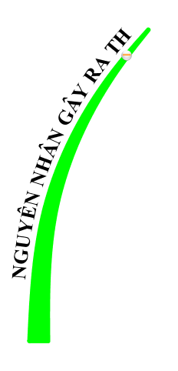
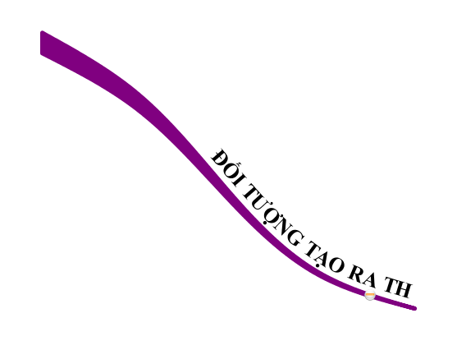
Củng cố
MB theo kiểu trực tiếp
MB theo kiểu gián tiếp
Giới thiệu đồ vật sẽ tả
MỞ BÀI
CẤU TẠO BÀI VĂN MIÊU TẢ ĐỒ VẬT
KB theo kiểu mở rộng
KẾT BÀI
Tả bao quát
Nêu cảm nghĩ hoặc tình cảm
THÂN BÀI
KB theo kiểu không mở rộng
Tả những bộ phận
có đặc điểm nổi bật

Slide 34
Thank you!

